Slide 1
SEMI - PROJECT
THE-K
K 관광객들이 주체적으로 참여하여 만들어가는 정보 공유 커뮤니티 사이트
THE-K
조장 : 이상원
조원 : 이승환, 원유진, 김한민

Slide 2
01
PROJECT OVERVIEW
프로젝트 개요
02
PROJECT CONTENT
프로젝트 내용
03
Expected effects
기대효과
04
Technology used
사용기술
05
Team introduction
팀원소개
06
EXECUTION PROCEDURE
프로젝트 수행절차

Slide 3

01 프로젝트 개요
프로젝트 주제 및 선정 배경, 기획 의도
전 세계적으로 뻗어나가자는 의미로 이 주제를 선정하였고
정보 공유를 위해 사용자들이 참여하고 소통할 수 있는 사이트를 개설하고, 정서적 연결과 유대감을
충족시킬 수 있는 커뮤니티 사이트를 만들기 위해 네이버 유랑 카페를 참고했습니다.
뿐만 아니라 트위터(“X”), 블라인드 등을 참고하여 저희가 진행하였던 JSP 및 SERVLET 학습 과정을 최대한 반영 하여 활용하였습니다.
THE-K
학습 과정인 K-DIGITAL TRAINING의 K처럼 전 세계가 주목하고 있는 한류, K를 표현

Slide 4
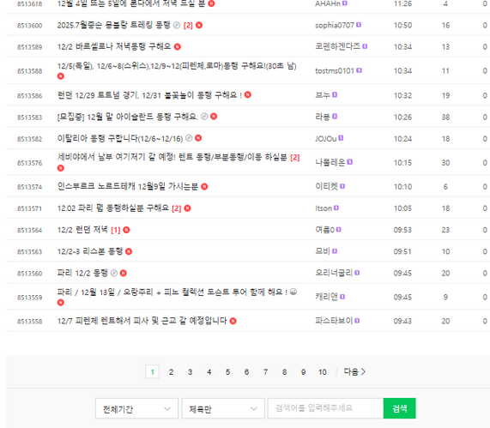
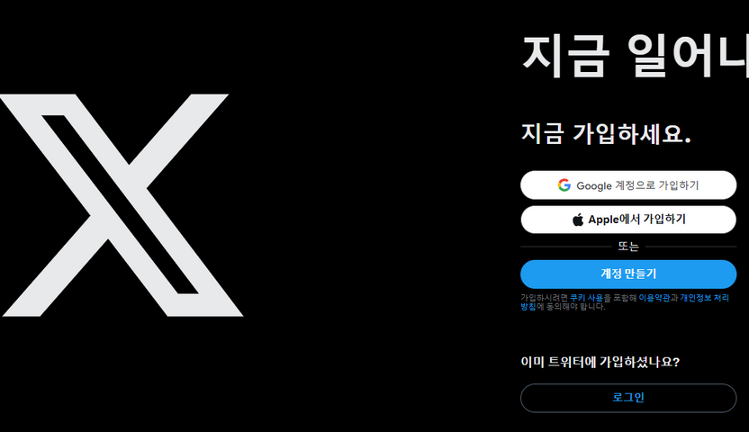
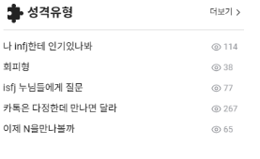
02 프로젝트 내용
정보 공유 커뮤니티 사이트
참고 사이트
회원 : 회원가입을 통해 로그인 시 저장된 정보를 통해 사용자 확인
2. 게시판 : API WYSIWYG 사용하여 게시글 작성
3. 관리자 : CHAT JS 사용하여 데이터 시각화
유랑(네이버 카페), 서울관광의 모든 것, Visit Seoul,
블라인드, x(트위터) 등

Slide 5
03 기대 효과
커뮤니티
한국 외에도 누구나 공통의 관심사로 만나고 네트워킹 할 수 있는 공간
프로모션
일반인들도 홍보할수 있는 기회를 제공 및 마케팅 수단으로 이용 가능
서버 유지보수에 필요한 금액 창출
사람들의 모임 및 동행
지역사회에서 한국에 대한 다양한 취미와 관심사를 가진 사람들의 모임 소통 창구

Slide 6












04 사용 기술
FRONT-END
HTML, CSS, JavaScript, jQuery, Bootstrap
Chart.js (차트), bxSlider(이미지 슬라이더), Quill(텍스트 편집기)
BACK-END
JAVA, JSP, Servlet, MyBatis, MariaDB,
Lombok, Jakarta-email, Maven, Tomcat, AWS(EC2)
TOOLS
Git, GitHub, GOOGLE SHEETS, DISCORD,
Eclipse, DBeaver, VScode
기술 스택
UI / UX
SERVICE
CO-OP
IDE

Slide 7
05 팀원소개
이상원
이승환
주요 업무
주요 업무
공통 작업
기능 정의서
화면 설계
DB 설계
WBS 작업
- 회원가입 관리
- intro 및 로그인 페이지
- 마이페이지
- 서버 환경 구축
- 갤러리 게시판
- 관리자 페이지
김한민
원유진
주요 업무
주요 업무
- index
- 카테고리별 게시판 CRUD
- Header / Sidebar
- footer 제작
- 팝업 제작
- 템플릿 제작

Slide 8
06 프로젝트 수행 절차
기본 틀 제작
형식 수정 및 안정화
목적에 맞는 화면 기획 구현
HTML JSP로 옮기기
기능별 모듈화(공통부분 INCLUDE)
최종 검토 및 기능 세부조정
ppt 작성
~ 24년 11월 12일
~ 24년 11월 29일
사전 기획
구조 구현
서비스 구현
검수 및 검토
~ 24년 11월 05일
~ 24년 11월 25일
협업 및 토의
메인 구현
아이디어 도출 및 선정
기능 게획 정의서
역할 분담표
비주얼 목업 제작(화면 계획)
Servlet / JSP 구조 적용
DTO, Mapper 활용
Pagenation, API 적용

Slide 9
06-1 프로젝트 수행 절차 및 방법
구분
기간
활동
사전 기획
10/30~11/05
?토의 및 아이디어 도출 및 정의서 작성 및 역할 분담
ERD 구성 및
화면 구성
11/05~11/12
각각 기능에 맞는 DB 설계 작업
11/12~11/25
역할에 맞는 회원/게시판/관리자페이지/Header/footer UI기본 작업 시작 및 기능별 모듈화
구조 구현

Slide 10
06-2 프로젝트 수행 절차 및 방법
구분
기간
활동
서비스 구현
11/25~11/27
Servlet,Jsp,Dto,Mapper,bootstrap,page
처리을 활용하여 각 파트 기능 구현
11/27~11/29
각 파트 오류 수정 및 PPT 제작
검수 및 검토
10/30~11/29
총 개발기간

Slide 11

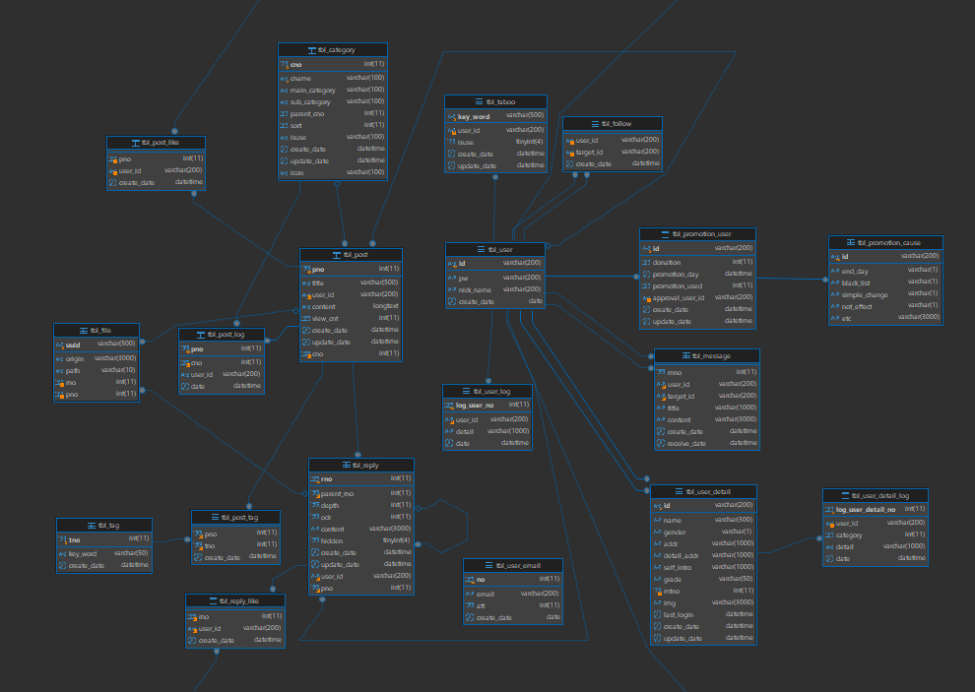
07 DB 구조
ERD (19EA)
User
- 회원 가입 및 로그인
- 고객의 정보 저장
Post
- 게시글 저장용 테이블
- 카테고리 연결
- 이미지 데이터도 저장(문자화)
Log
- 통계를 위한 테이블
- 유저가 어떤 행동을 했는지 분석
- 인기 게시글, 좋아요 갯수 등

Slide 12

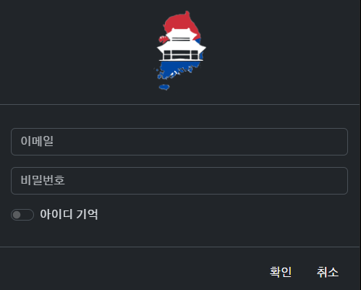
프로젝트 수행 결과
intro 화면
로그인
아이디/비밀번호 찾기
- 사용자가 존재 시 로그인 가능
- 로그인시 아이디 저장 가능
- 사용자가 존재 시 비밀번호 변경 가능
- 비밀번호 변경 2차 확인
회원 가입
- 아이디 중복 확인
- 이메일 인증
- 닉네임 중복 확인
- 비밀번호 2차 확인
- 회원가입 버튼 클릭시 약관 동의

Slide 13
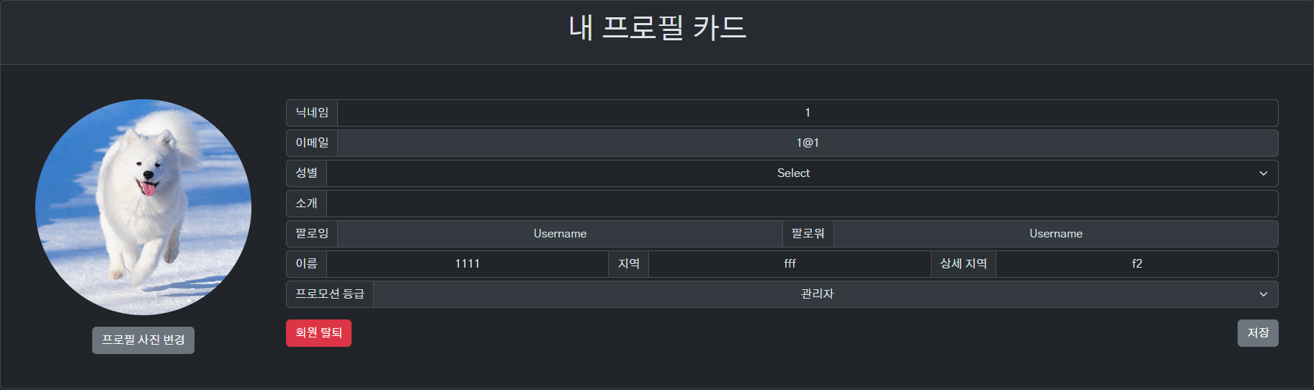
프로젝트 수행 결과
main 화면
마이페이지 메인부분
- 인트로와 같이 최대한 깔끔하게 만들었습니다.
- 닉네임, 성별 ,소개 ,이름 ,지역 ,상세지역은 원하는 값 입력 후 저장을 누르면 변경 가능
- 프로필 사진 변경은 원하는 사진을 선택 후 저장을 누르면 변경 가능
- 회원 탈퇴 버튼 클릭시 회원 정보가 사라지게 되고, 로그인 불가

Slide 14
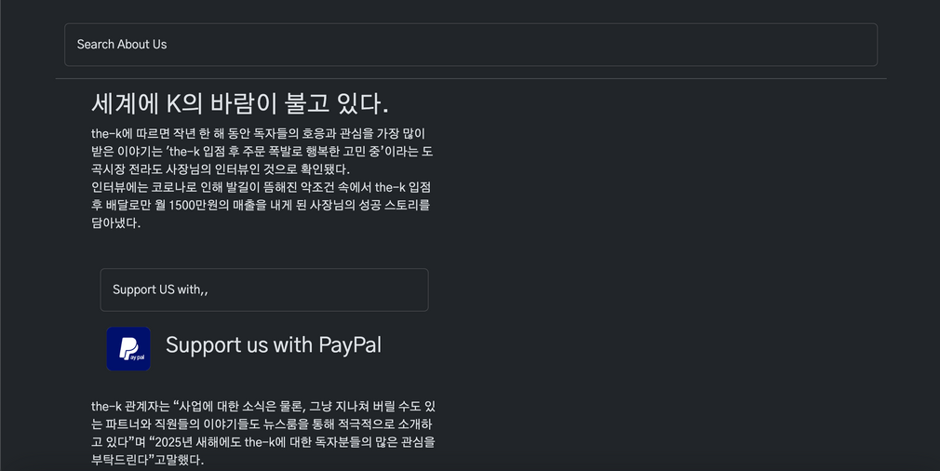
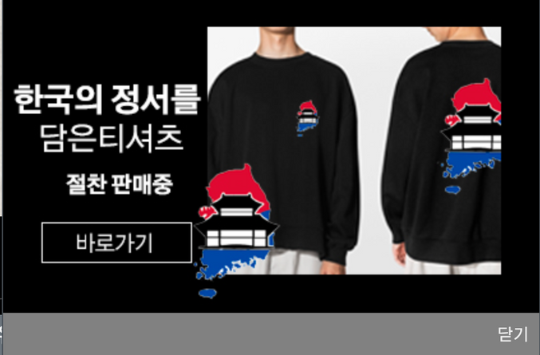
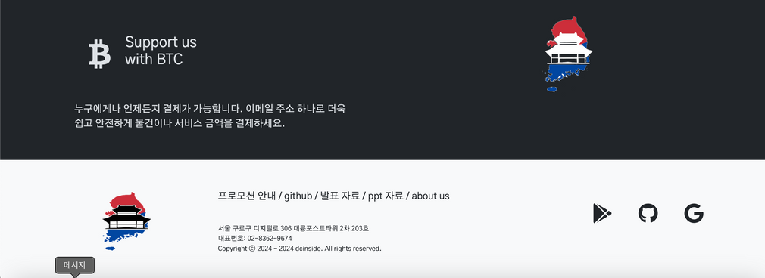

프로젝트 수행 결과
main 화면
popup
-관련 된 상품을 최상단 맨 앞쪽으로
노출하여, 팝업 창을 띄우고
닫기 버튼을 구현했습니다.
footer
about us
- ?내용의 강조를 위해 군더더기 없는 레이아웃과
배치를 양쪽으로 나눠 사용하여 트랜드에 맞췄습니다.
- the-k에 관련된 소개 페이지를 구현했습니다.

Slide 15
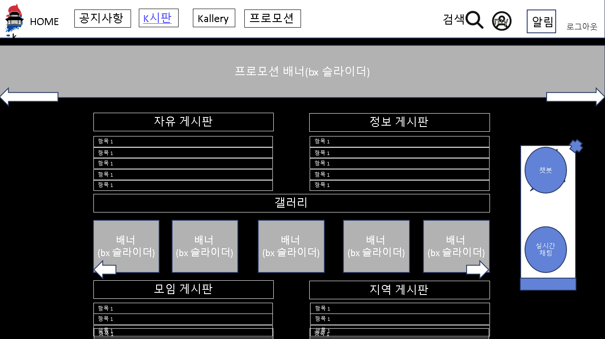
초기 화면기획서
Index

Slide 16
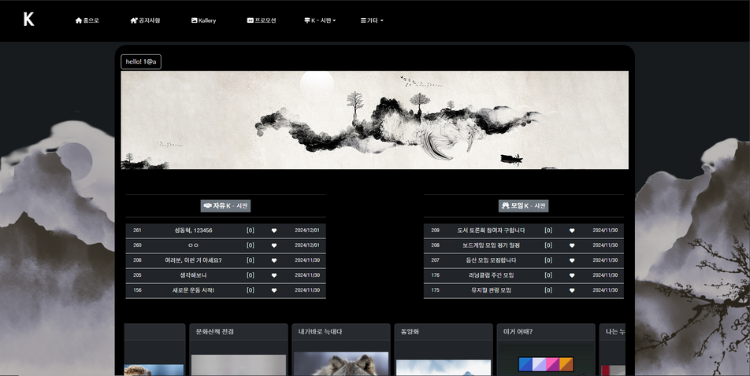
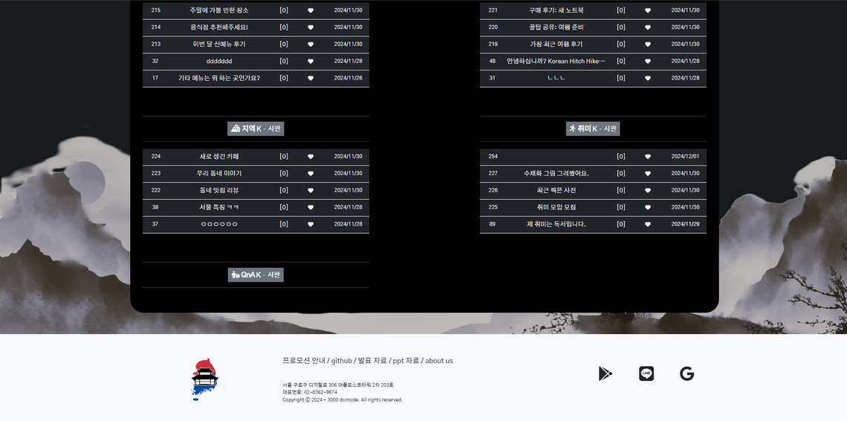
프로젝트 수행 결과
main 화면
header
- 인트로 동영상 활용
- 좌상단부터 메인 카테고리, 서브 카테고리 배치
- 사이드바(마이페이지, 로그아웃, about us)
main
- 게시판 별 최신 글 5개씩 출력 - 클릭 시 게시글로 이동
- 갤러리 최신 사진 8개씩 출력 - 클릭 시 갤러리로 이동
- 뒷배경 사진에 반투명 레이어 적용
- 스크롤바를 따라 배경 이동

Slide 17
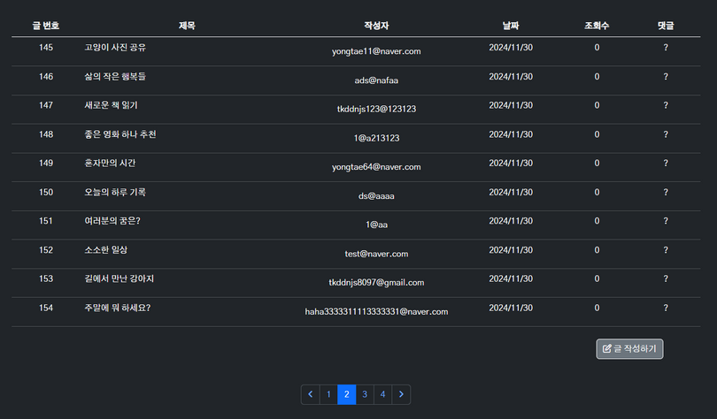
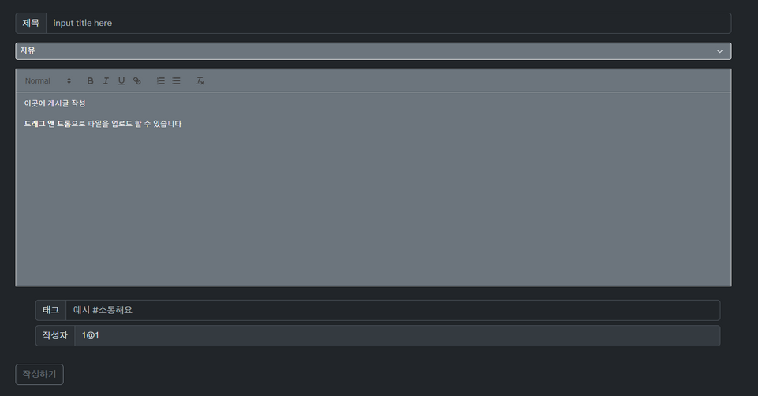

프로젝트 수행 결과
게시글
post list
- 작성된 글이 최신 순으로 정렬되어 표시
- 페이징 구성
- 날짜 포맷팅을 통해 / 구분자로 표시
post write
- WYSIWYG(위지윅) 에디터(Quill)
- 기본 에디터 코드를 수정하여 부트스트랩 색 적용
- 작성, 수정, 삭제, 조회 모두 가능
- 수정 시에도 에디터 사용
- 이미지 글 사이에 삽입 가능(드래그 & 드롭)

Slide 18
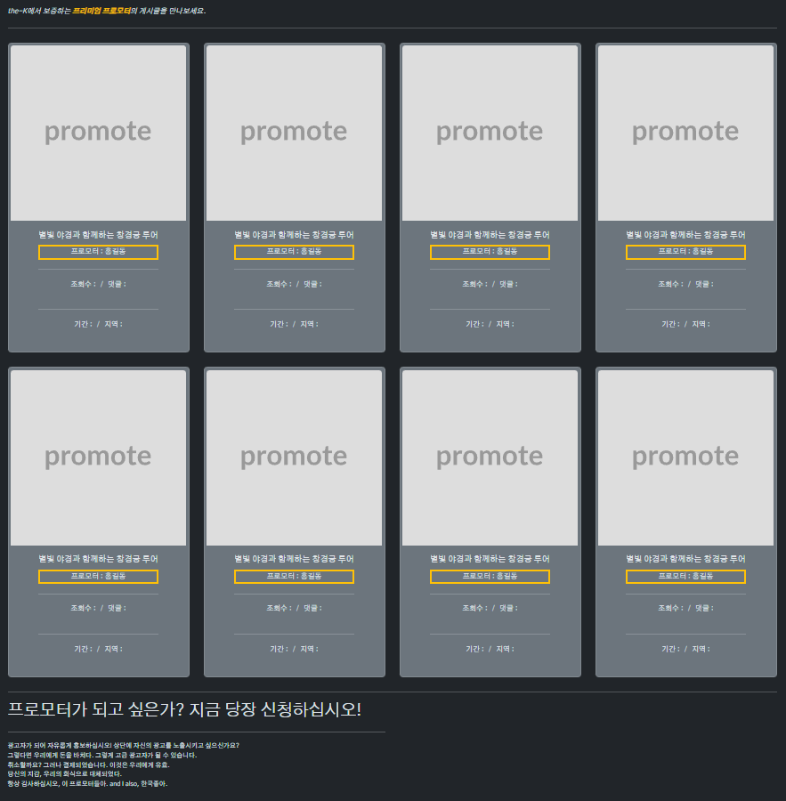
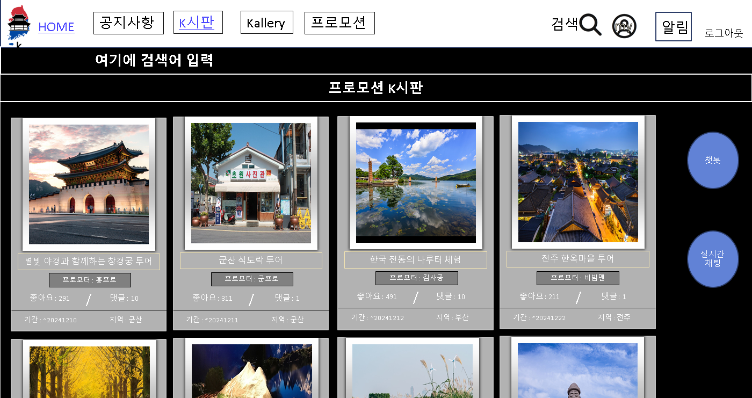
프로젝트 수행 결과
프로모션
promotion list
-게시판과 비슷하지만 다른 양식
-프로모션에 알맞게 대표 이미지 출력
-상위 다섯개의 프로모션은 인덱스 화면에서 배너로 이미지 출력
초기화면 구성

Slide 19
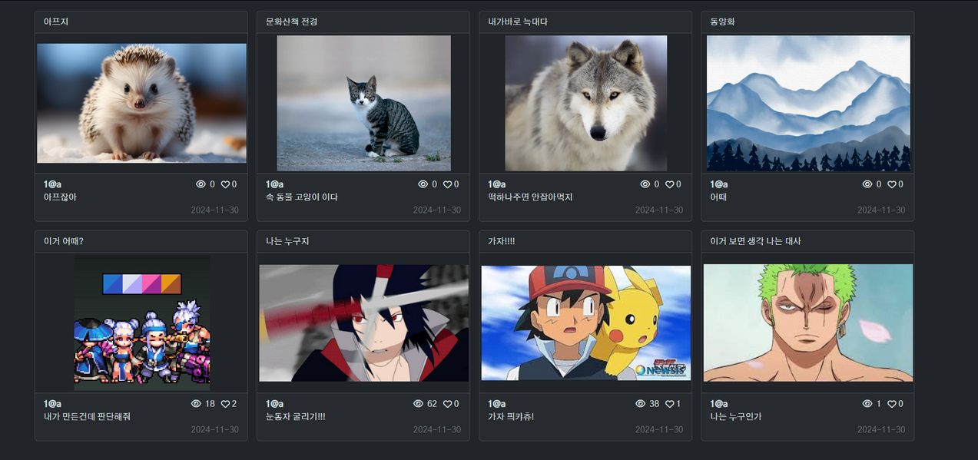
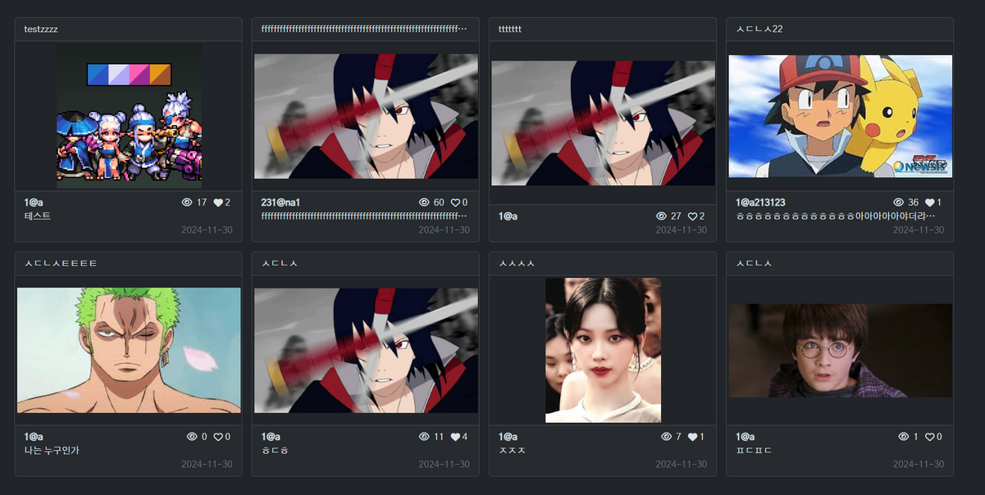
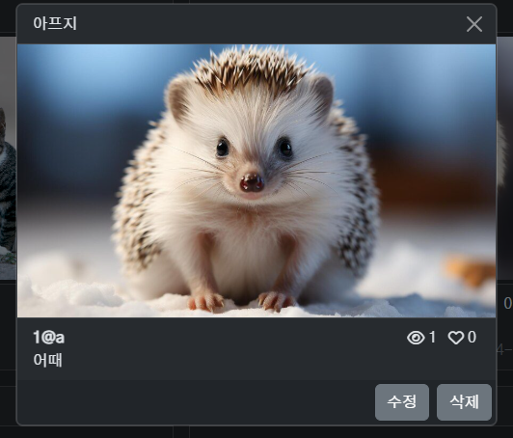
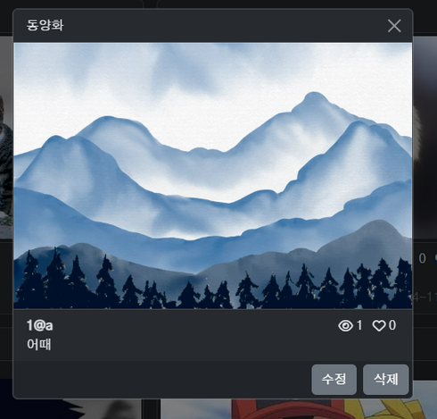
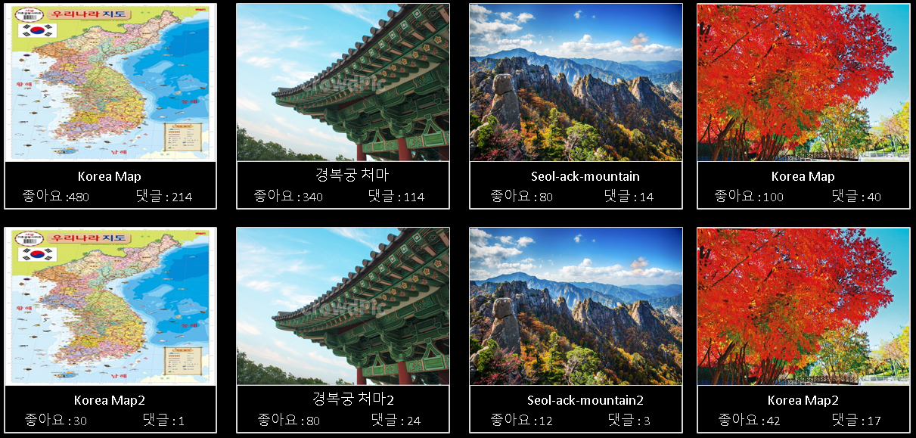
프로젝트 수행 결과
갤러리
목록
- 갤러리 목록 card 형식
- truncate 사용
- 페이징 처리
상세목록
초기화면 구성
- view count 기능
- like 기능
- 모달을 사용

Slide 20
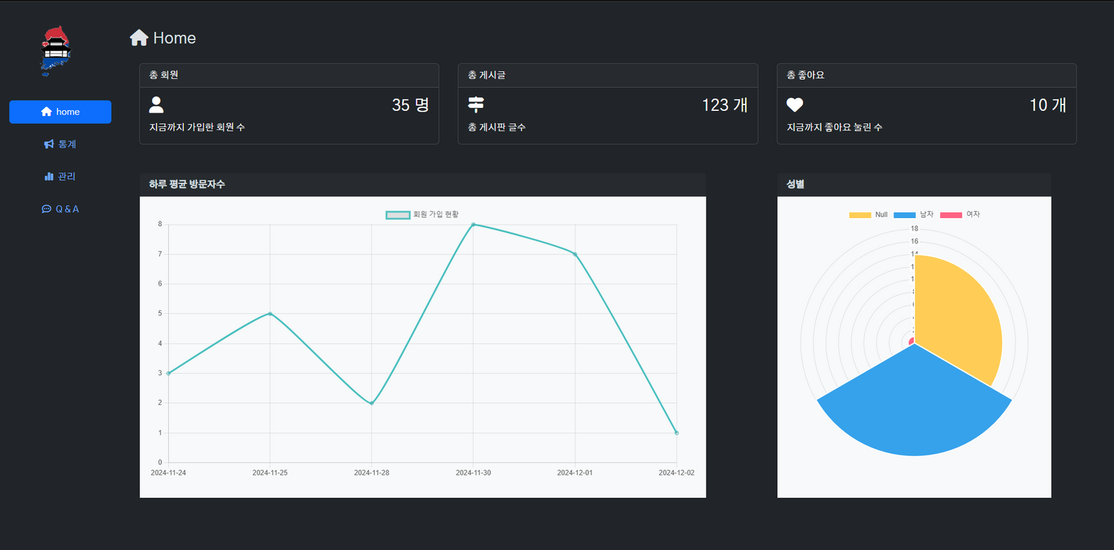
프로젝트 수행 결과
관리자
Home
- 총 회원 / 게시글 / 좋아요 갯수 표출
- chat js 사용 하여 데이터 시각화
- 핸드폰 사이즈 UI 유지

Slide 21
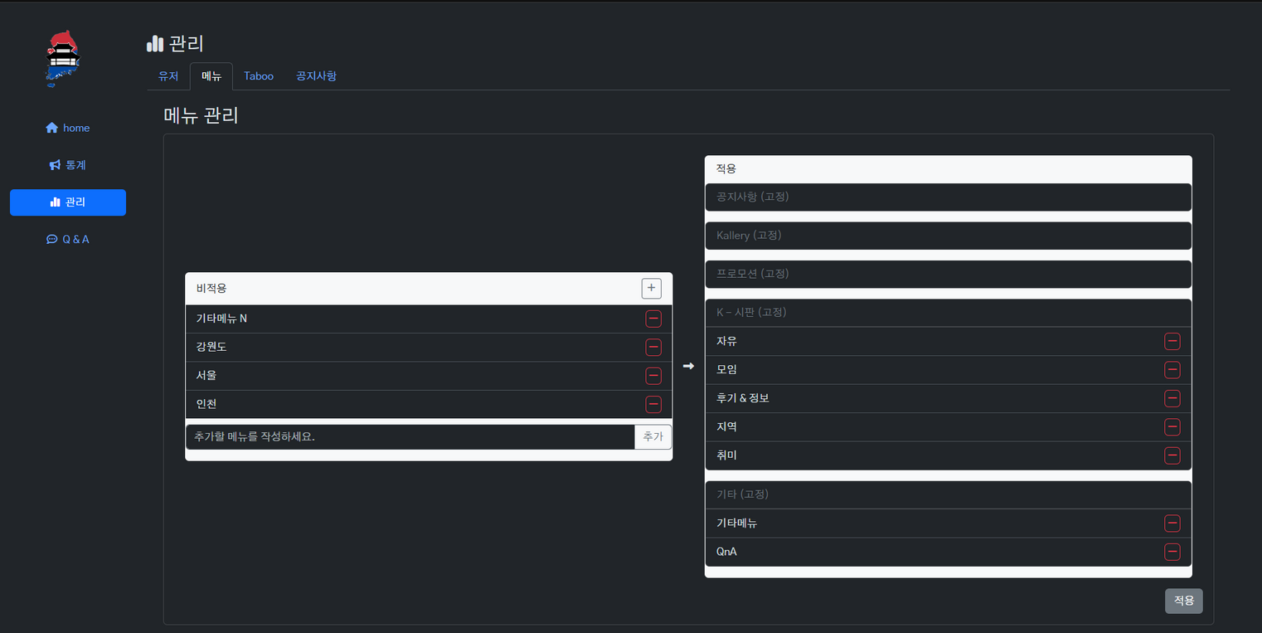
프로젝트 수행 결과
관리자
관리
- 유저 관리 / 유저 상세페이지 구현
- 선택한 유저 데이터 변경
- 메뉴 드래그 앤 드랍 사용
- 금지단어 추가 / 삭제 등
- 공지사항 추가 / 삭제

Slide 22
자체 평가 의견
이 상 원
이 승 환
많이 어려웠었지만 좋은 팀원들 덕분에 문제를 해결한 부분도 많았고 이번 프로젝트를 계기로 톰캣 사용법 , JSP / Servlet의 흐름을 완전하게 이해하진 못했지만 그래도 조금은 이해했습니다.
아쉬웠던 점은 원래 목표였던 기능들을 만들지 못한것들이 아쉽습니다.
팀원들이 긍정적이고 소통이 원활하여
프로젝트 하는 내내 재밌게 진행할 수 있었습니다.
또한 기획한 것보다 화면이 잘 나와 만족스러운 반면
JSP / Servlet 구조를 이해하느라 시간을 많이 사용하여 원하는 기능 (댓글, 챗팅 등) 못 넣은게 아쉬움이 남았습니다.
만족도
만족도
- 이번 프로젝트로 많은것을 습득
- 계획서와 다르게 만들지 못한 기능에 대한 아쉬움
- 힘들었지만 보람있는 프로젝트
- 기획보다 만족스러운 화면
- 댓글 및 챗팅 기능들을 못 넣은 아쉬움

Slide 23

자체 평가 의견
김 한 민
원 유 진
팀워킹은 언제나 즐겁습니다. 하지만 초기에 계획했던 여러 기능들,
예컨대 댓글, 좋아요, 해시태그 등의 기능을 완벽하게 구현하지 못했습니다.
Mapper와 xml, Servlet 등에 대한 이해는 작게나마 생겼지만
이와는 별개로 프로젝트 진행에 발목을 잡은 것 같고
Controller와 파일 Upload, Download와 더불어
구현할 수 있었던 몇 몇 기능들을 능력 및 시간 부족으로
해내지 못한 것이 많이 아쉽습니다.
HTML에서 JSP로 변환하는 과정에서 코드의 구조를
이해하게 되었고, 이를 통해 보다 효율적으로
활용할 수 있게 되었습니다.
또한, 코드 병합의 용이성을 위해 스타일을 Bootstrap으로
설정할 필요성을 느꼈습니다. 기능 구현에 있어
일부 부족한 점이 있어 아쉬움이 남습니다.
만족도
만족도
- 기획했던 기능을 다 구현하지 못해 팀원에게 미안함
- 화면기획서보다 디자인이 조금 더 예쁘게 나왔던 점과
팀원들과의 소통 과정이 즐거웠음
- JSP와 Servlet을 다루는 데 자신감이 생겼지만 아직 많이 부족함
- 원하는 디자인을 푸터에 그대로 적용하여 만족.
- 전체적인 서버를 구현하지 못해 아쉬움이 남음.
- html외에 코딩의 부족함과, 프로잭트 내에 오류 코드들을
해결하지 못 함.

Slide 24
The-K
Q&A
THE-K
조장 : 이상원
조원 : 이승환, 원유진, 김한민

Slide 25
The-K
?the-k
감사합니다
THE-K
조장 : 이상원
조원 : 이승환, 원유진, 김한민

